Slide 1


MEDIA MENGAJAR
Pendidikan Pancasila
UNTUK SD/MI KELAS V

Slide 2
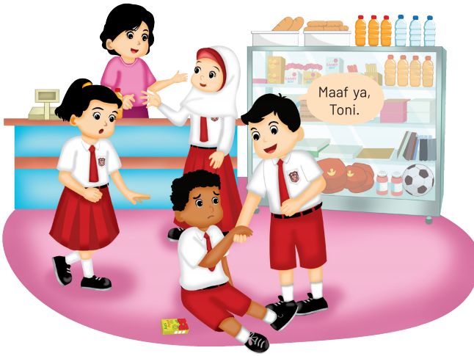
BAB 2
NORMA DAN ATURAN
TUJUAN PEMBELAJARAN:
Menjelaskan pengertian norma, aturan, hak, dan kewajiban.
Menjelaskan macam-macam norma dan aturan
di rumah, sekolah, dan, masyarakat.
Menceritakan contoh pelaksanaan norma dan aturan di rumah, sekolah, dan masyarakat.
Menjelaskan manfaat mematuhi norma serta akibat jika tidak mematuhi norma di masyarakat.
Menerapkan norma dan aturan yang ada di
sekitarnya dalam kehidupan sehari-hari.

Slide 3




A. Pengertian Norma dan Aturan
Norma menjadi aturan yang berlaku dalam pergaulan masyarakat sehari-hari.
Norma adalah aturan atau kaidah yang berlaku di masyarakat.
Di Indonesia, berlaku norma kesusilaan, norma kesopanan, norma agama, dan norma hukum.
Jika melanggar norma, ada sanksi berupa:
Sanksi sosial dan sanksi adat dari masyarakat.
Sanksi hukum dari penegak hukum.

Slide 4



B. Pengertian Hak dan Kewajiban
Hak adalah sesuatu yang dapat kita terima atau peroleh.
Kewajiban adalah sesuatu yang harus kita lakukan.
Sumber: www.commons.wikimedia.org
Hak kita menikmati lingkungan yang bersih.
Kewajiban kita menjaga kebersihan lingkungan.

Slide 5

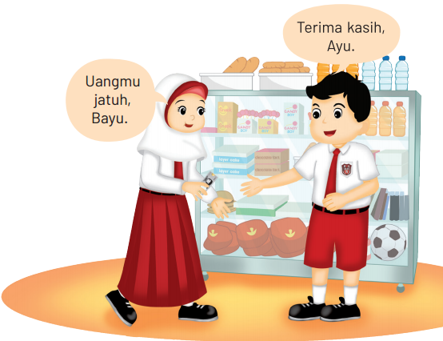
C. Macam-macam Norma dan Aturan
Norma Kesusilaan
Norma kesusilaan merupakan aturan yang bersumber dari hati nurani manusia.
Norma kesusilaan membuat kita dapat membedakan antara yang baik dengan yang buruk.
Pelanggaran terhadap norma kesusilaan dapat menimbulkan perasaan bersalah, gelisah, malu, takut, dan menyesal.
Jujur adalah contoh norma kesusilaan.

Slide 6
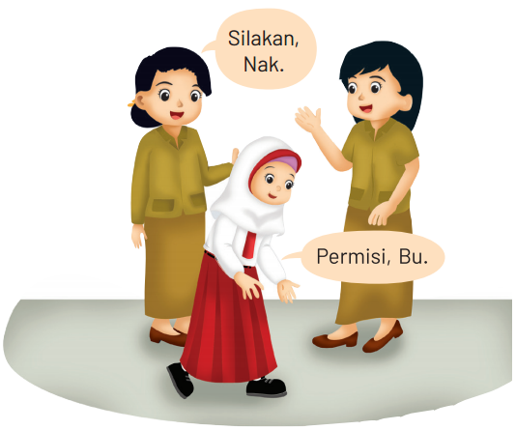
Norma Kesopanan (Norma Adat)
Norma kesopanan bersumber pada aturan pergaulan dalam kehidupan sehari-hari.
Norma kesopanan juga bersumber dari kebiasaan masyarakat, sehingga disebut juga norma adat.
Ketika berjalan melewati orang lain, kita sebaiknya mengucapkan permisi.
Norma kesopanan di setiap daerah berbeda-beda.
Jika norma kesopanan tidak dipatuhi, dapat tercipta perselisihan di antara masyarakat.

Slide 7
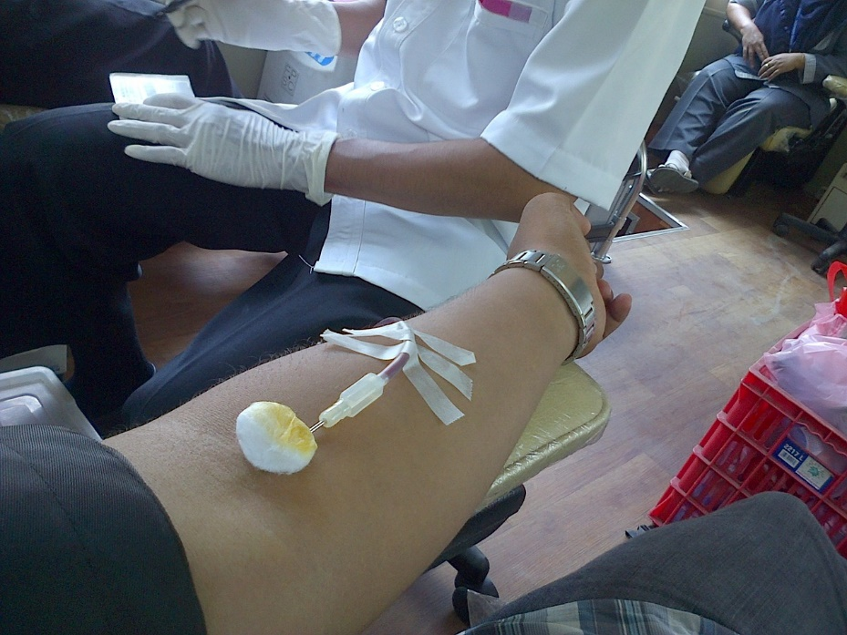
Norma Agama
Norma agama merupakan aturan yang berasal dari Tuhan atau ajaran agama.
Norma agama harus ditaati setiap umatnya, dengan cara melaksanakan ibadah dan ajaran agama masing-masing.
Apabila melanggar norma agama, kita akan mendapatkan sanksi berupa dosa atau hukuman di dunia dan di akhirat setelah kita meninggal nanti.
Sumber: www.commons.wikimedia.org
Donor darah adalah salah satu bentuk pelaksanaan ibadah.

Slide 8
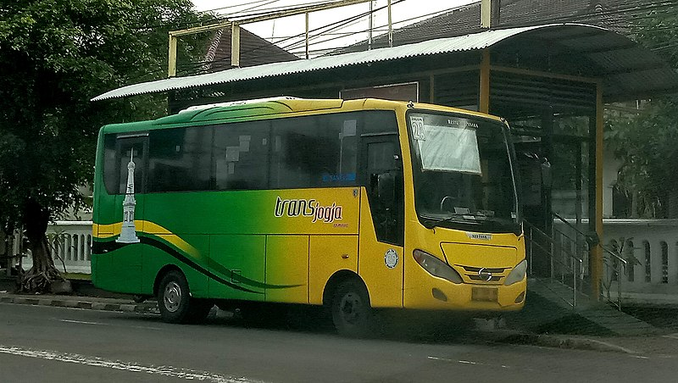
Norma Hukum
Norma hukum merupakan aturan tentang perbuatan yang boleh dan tidak boleh dilakukan oleh setiap warga negara
Norma hukum dibuat untuk menjaga keamanan, ketertiban, dan keteraturan di masyarakat.
Pelanggaran terhadap norma hukum akan dikenakan sanksi berupa teguran dari petugas kepolisian, tilang, denda, atau hukuman penjara.
Sumber: www.commons.wikimedia.org
Memberhentikan bus di tempat yang telah disediakan.

Slide 9



D. Manfaat Penerapan Norma dan Aturan
Ada banyak manfaat yang diperoleh jika kita menerapkan norma dan aturan.
1. Menciptakan ketertiban.
2. Meningkatkan rasa peduli.
3. Menciptakan kehidupan yang rukun.
4. Adat istiadat tetap terjaga.
5. Menciptakan rasa saling menghormati dan menghargai.
6. Menciptakan lingkungan yang tertib dan teratur.

Slide 10
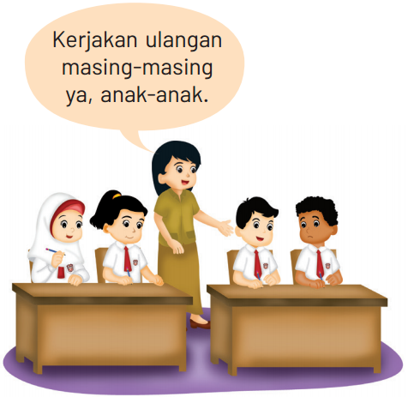


Perhatikan beberapa contoh manfaat penerapan norma dan aturan berikut.
Sumber: www.shutterstock.com
Saling berbagi dapat meningkatkan rasa peduli kepada sesama.
Mengerjakan ujian dengan kemampuan sendiri membuat kita merasa tenang.

Slide 11



E. Pelaksanaan Norma dan Aturan
Contoh pelaksanaan norma dan aturan di lingkungan rumah.
Menyayangi dan menghormati orang tua.
Saling menyayangi dengan kakak dan adik.
Menjaga kebersihan dan kerapian rumah.
Merapikan tempat tidur bersama adik membuat keluarga menjadi rukun.

Slide 12


Contoh pelaksanaan norma dan aturan di lingkungan sekolah.
Menghormati guru dan warga sekolah.
Mengerjakan tugas dan ulangan dengan baik.
Berpakaian seragam lengkap dan rapi.
Menjaga kebersihan sekolah.
Datang tepat waktu.
Kita harus datang ke sekolah tepat waktu.

Slide 13

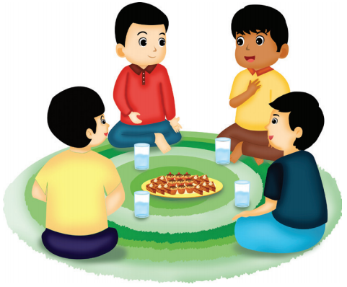
Contoh pelaksanaan norma dan aturan di lingkungan masyarakat.
Menghormati tetangga.
Menjaga kebersihan lingkungan.
Gotong royong dengan tetangga.
Melaksanakan adat istiadat daerah setempat.
Mematuhi aturan lalu lintas.
Menghadiri acara tetangga termasuk sikap menghormati tetangga.

Slide 14



F. Pelaksanaan Hak dan Kewajiban
Hak
Memperoleh kasih sayang.
Memperoleh makanan dan minuman yang sehat.
Memperoleh pakaian yang layak.
Memperolah pendidikan.
Menyampaikan pendapat.
Bermain.
Kewajiban
Menghormati orang tua.
Menyayangi adik dan kakak.
Menjaga kebersihan rumah.
Meminta izin sebelum keluar rumah.
Mengucapkan salam sebelum masuk ke dalam rumah.
Mendengarkan nasihat orang tua.
Hak dan kewajiban anak di rumah.

Slide 15
Hak dan kewajiban anak di sekolah.
Hak
Kewajiban
Memperoleh pelajaran dan penilaian dari sekolah.
Bertanya kepada guru.
Menyampaikan pendapat.
Meminjam buku di perpustakaan.
Bermain dan membeli makanan di kantin saat istirahat.
Menikmati lingkungan sekolah yang bersih.
Menghormati guru dan warga sekolah lainnya.
Menyayangi teman.
Menjaga kebersihan sekolah.
Menjaga ketertiban sekolah.
Mematuhi peraturan dan tata tertib sekolah.
Memakai seragam sekolah dengan rapi.

Slide 16




Hak
Menikmati udara bersih.
Mengikuti acara adat.
Menggunakan jalan dengan aman.
Menggunakan fasilitas umum.
Menjalankan ajaran agama.
Kewajiban
Menjaga kebersihan lingkungan.
Memakai helm Ketika berkendara.
Menghargai budaya daerah lain.
Menghormati agama orang lain.
Menghargai pendapat orang lain.
Hak dan kewajiban anak di lingkungan masyarakat.

